Slide 1
FALP 2020
Federación Automovilismo Las Palmas

Slide 2
Agenda
Bienvenida
Junta de Gobierno FALP
Comisiones y Áreas de Trabajo
Organigrama
Cierre jornada

Slide 3
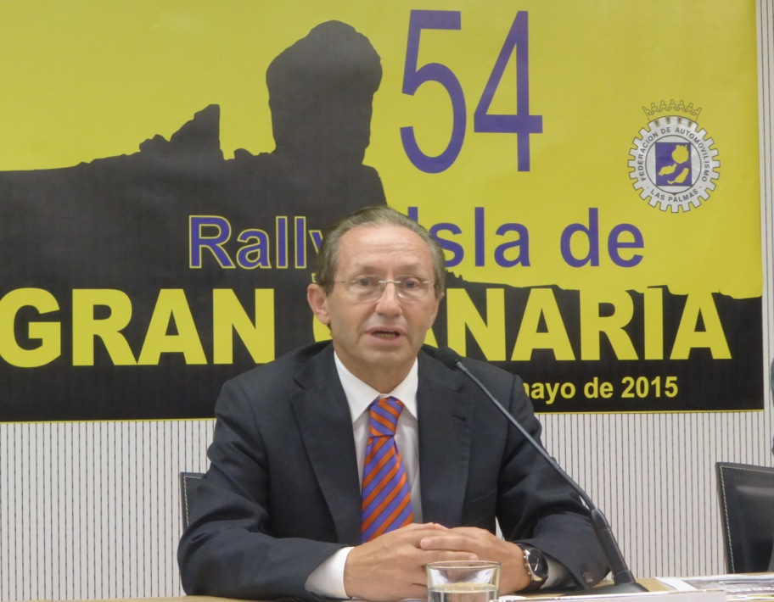
Presidente
MIGUEL ÁNGEL DOMÍNGUEZ HERNÁNDEZ
Empresario
Vinculado al automovilismo desde 1977
Organizador pruebas de motor desde 1986
Fundador Escudería de Maspalomas
Impulsor del Circuito de Maspalomas
Apasionado del deporte del motor

Slide 4
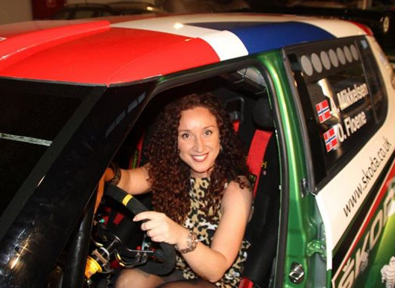
Vicepresidente
FELU GIL
Licenciada en Comercio y Marketing Internacional- ESCOEX
Master por el Instituto de empresa: Advanced Management Program
Master por The Valley: Programa Superior en Digital Business Marketing
Más de 20 años de experiencia en el sector de la Automoción en Canarias

Slide 5
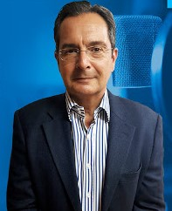
Secretario
GREGORIO TOLEDO CHELALA
Licenciado en CC.EE y EE por Icade
Especializado en Marketing y Control Presupuestario
Tres idiomas
Directivo en empresas públicas y multinacionales
Profesor universitario y SCE de marketing, psicología de la comunicación
Vinculación directa con el automovilismo deportivo desde el Rallye de Maspalomas 2000

Slide 6
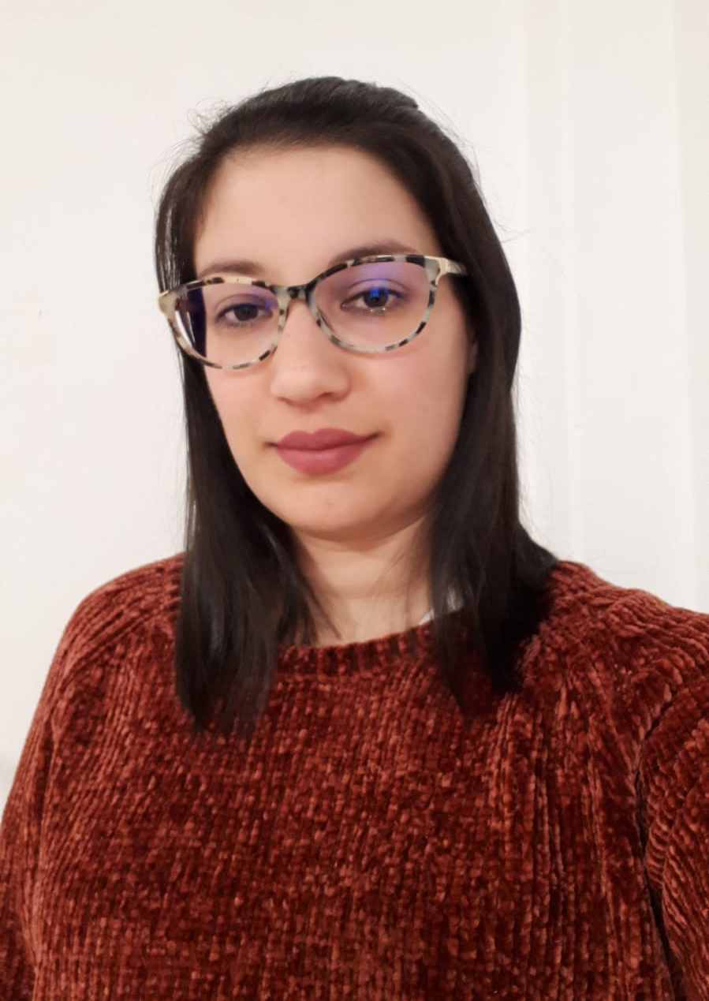
Vocal- Isla de Lanzarote
JULIA MARIA BETANCORT PERDOMO
Graduada en Magisterio
Copiloto de Rallye de Asfalto y de Tierra
Cronometradora
Vinculada a la actividad del motor en Lanzarote desde 2016
La pasión por el deporte le viene en la sangre.

Slide 7
Vocal- Isla de Fuerteventura
ELIAS SANTIAGO BADRA RAMOS
Empresario. Miembro de la junta de Comercio de Fuerteventura y Presidente de la Asociación de empresarios de Zona Industrial Risco Prieto.
Apasionado del 4*4 extremo
Empezó su andadura en el mundo del motor con 25 años y ha participado en diferentes pruebas regionales , nacionales e internacionales.
Impulsor del campeonato de 4*4 extremo en Canarias

Slide 8
Comisiones
Deportistas
Prensa
Mujer y Motor
Seguridad
Karting
Cronometradores
Pilotos RS
Formación
Organizadores

Slide 9
Comisiones
Deportistas
Prensa
Mujer y Motor
Seguridad
Karting
Cronometradores
Pilotos RS
Formación
Organizadores
¡Nuestro
Automovilismo!

Slide 10
Comisión COA
coa@falp.com
Benedicto Pérez Ramírez Francisco Sánchez Domínguez Norberto Manzano Pérez

Slide 11
Comisión Cronometradores
cronometraje@falp.com
Támara Gonçalves Pírez
Aaron Santana Amador
Yeray Valencia Álvarez

Slide 12
Comisión Seguridad
seguridad@falp.com
Acaymo Reyes Rodríguez
David Rivero Suárez
David Espino Trujillo

Slide 13
Comisión Técnicos
tecnicos@falp.com
Eduardo Batista Déniz Sergio Sosa Sánchez Xerach Suárez Moreno

Slide 14
Comisión Pilotos RS
clasicos@falp.com
Alejandro Ucha Toledo
Francisco Sánchez Domínguez
Marcos González Rodríguez

Slide 15
Comisión Deportistas
deportistas@falp.com
Yeray Mujica Eugenio
Daniel Rosario Rodríguez
Manuel Hernández Padrón

Slide 16
Comisión Organizadores
organizadores@falp.com Javier Morales Yuste
Luis Déniz Dominguez
Acaymo Reyes Rodríguez

Slide 17
Comisión Karting
karting@falp.com
Roberto del Rosario José Luis Chicharro Soria Sergio Santana Mateo

Slide 18
Comisión Mujer y Motor
mujerymotor@falp.com
Beatriz Brito García
Isabel Hernández Santana
María Reyes Ramírez

Slide 19
Área Formación
formacion@falp.com
José Ángel Batista

Slide 20
Área Prensa
prensa@falp.com Vicente Travieso

Slide 21
Organigrama
Presidente
Miguel Ángel Domínguez
Vicepresidente
Pilotos RS
Vocal Fuerteventura
Deportistas
Karting
Mujer y Motor
Prensa
Formación
Secretario
Vocal Lanzarote
COA
Cronometradores
Técnicos
Seguridad
4x4

Slide 22
Áreas de trabajo Vicepresidente
Presidente
Miguel Ángel Domínguez
Vicepresidente
Mujer y Motor
Prensa
Comunicación
E-sport

Slide 23
¿Preguntas, comentarios ?

Slide 24
¡Nos vemos en la carretera...!

Slide 25
FALP 2020
Federación Automovilismo Las Palmas

